Slide 1

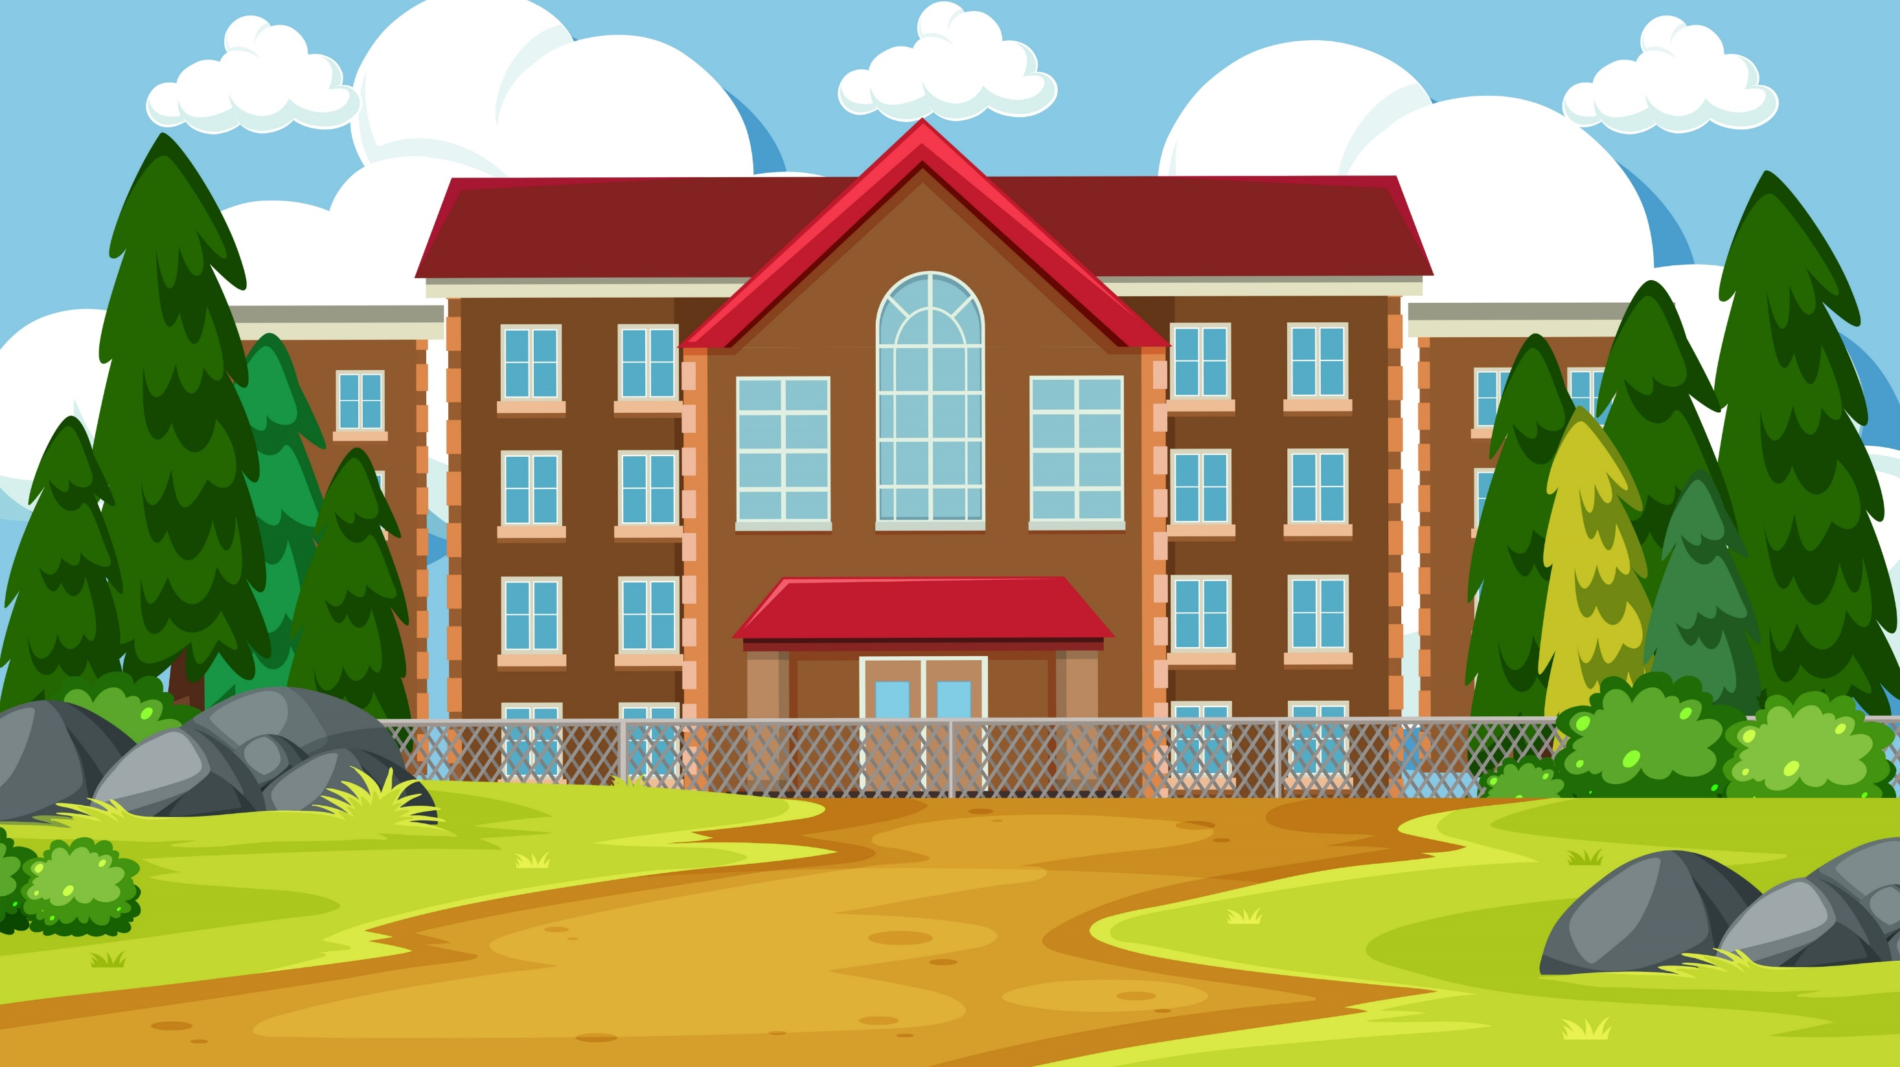
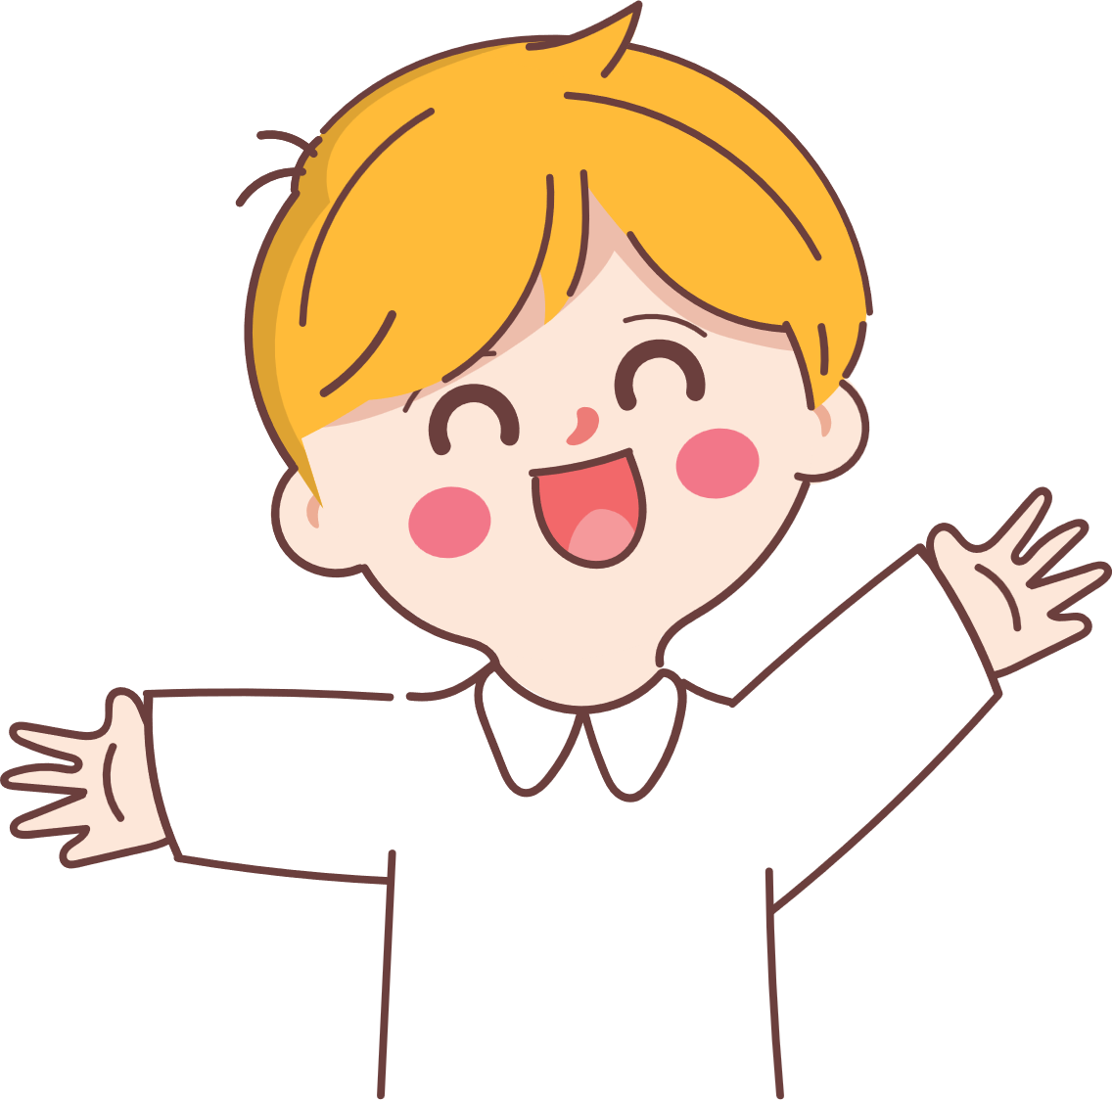



TRƯỜNG TIỂU HỌC CHÁNH NGHĨA
CHÀO MỪNG CÁC EM HỌC SINH
ĐẾN VỚI LỚP HỌC
MÔN: TIẾNG VIỆT (ĐỌC) – LỚP 2
GIÁO VIÊN: HỒ NGỌC QUYÊN

Slide 2
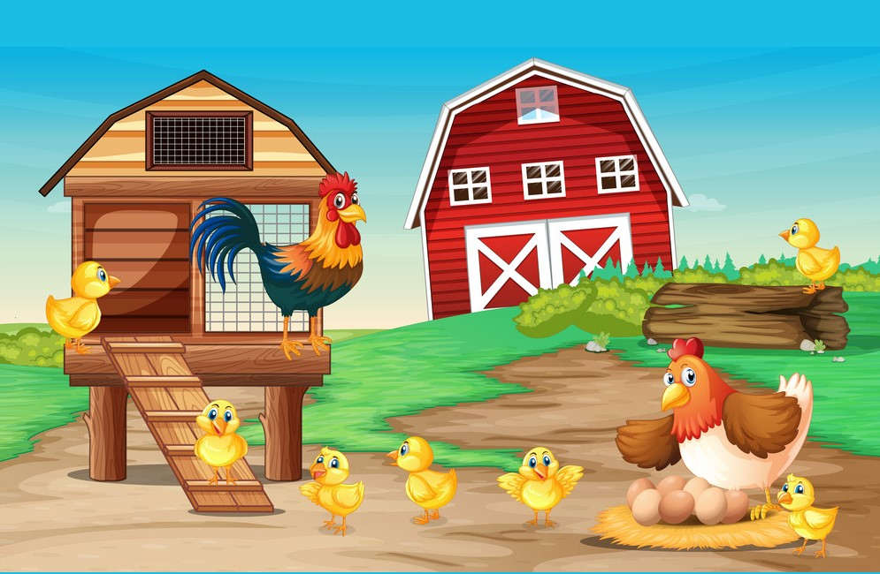








1. Ôn và khởi động nào!
Notes:
Bài giảng thiết kế bởi: Hương Thảo - tranthao121006@gmail.com

Slide 3
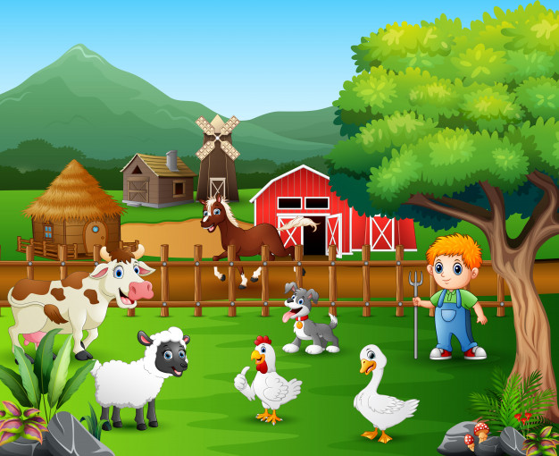

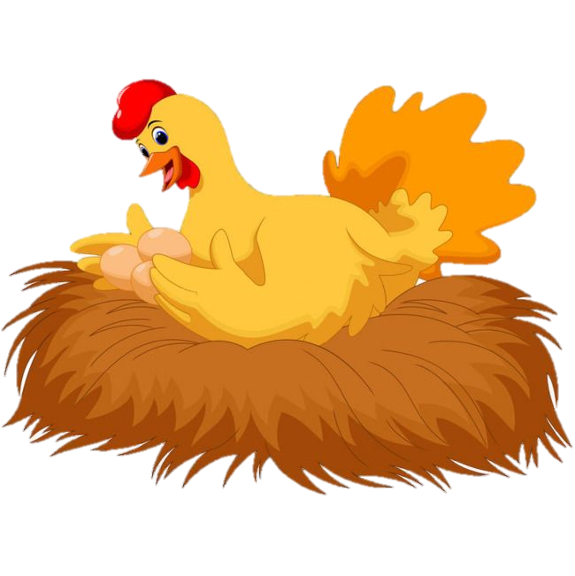


Slide 4

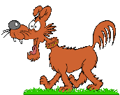

Xin chào các bạn, mình là Mai. Hôm nay mẹ mình đi vắng, mình phải ở nhà giúp mẹ thu hoạch trứng gà. Các bạn hãy giúp mình thu hoạch xong trước khi mẹ về nhé bằng cách trả lời đúng những câu hỏi trong mỗi quả trứng.
Notes:
Trả lời hết bấm vào mặt trời

Slide 5
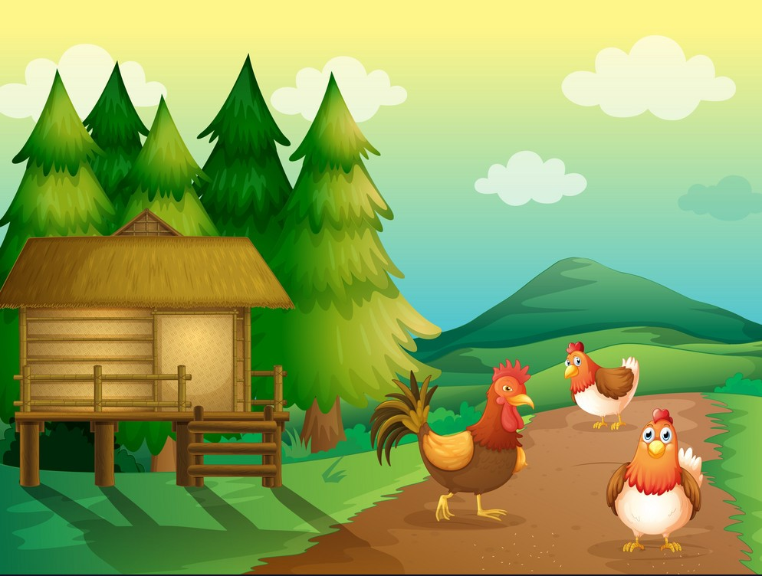
Tiết trước các em học bài gì nhỉ?
Cái trống trường em

Slide 6
Bài cái trống trường em viết về mùa gì?
Mùa hè

Slide 7
Tiếng trống kêu như thế nào?
Tùng!Tùng
!Tùng !Tùng

Slide 8




Thứ… ngày… tháng… năm…
Tiếng Việt

Slide 9







Yêu cầu cần đạt
Đọc đúng các từ khó, đọc rõ ràng danh sách học sinh
1
Biết cách đọc các cột theo hàng ngang từ trái qua phải
2
Biết sắp xếp danh sách học sinh theo bảng chữ cái.
3

Slide 10


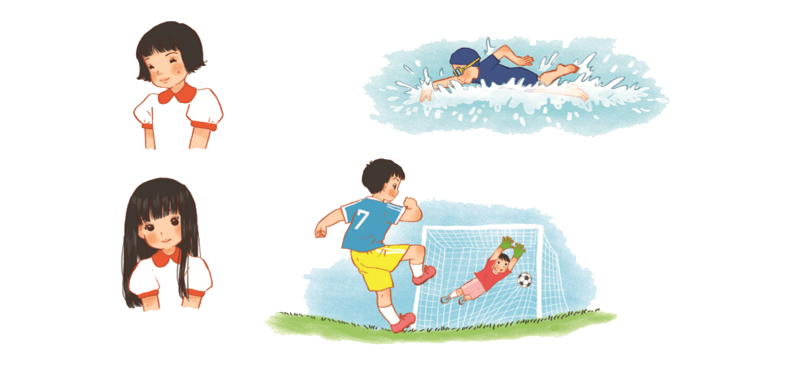
Em thích được khen về điều gì?

Slide 11


01

Slide 12



Đọc mẫu
TAY
DÒ
TAI NGHE
MẮT DÕI

Slide 13


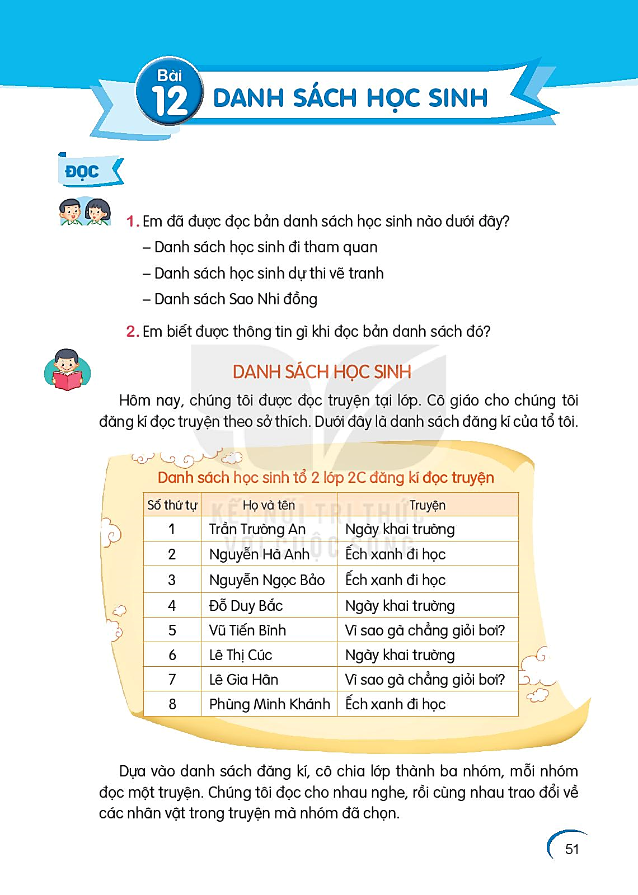
Danh sách học sinh
Hôm nay chúng tôi được đọc truyện tại lớp. Cô giáo cho chúng tôi đăng kí đọc truyện theo sở thích. Dưới đây là danh sách đăng kí của tổ tôi.
Dựa vào danh sách đăng kí, cô chia lớp thành ba nhóm, mỗi nhóm đọc một truyện. Chúng tôi đọc cho nhau nghe, rồi cùng nhau trao đổi về các nhận vật trong truyện mà nhóm đã chọn.

Slide 14



Danh sách học sinh
Hôm nay chúng tôi được đọc truyện tại lớp. Cô giáo cho chúng tôi đăng kí đọc truyện theo sở thích. Dưới đây là danh sách đăng kí của tổ tôi.
Dựa vào danh sách đăng kí, cô chia lớp thành ba nhóm, mỗi nhóm đọc một truyện. Chúng tôi đọc cho nhau nghe, rồi cùng nhau trao đổi về các nhận vật trong truyện mà nhóm đã chọn.
Bài gồm có mấy đoạn?
Đọc nối tiếp đoạn

Slide 15





Luyện đọc từ khó
đọc truyện
sở thích

Slide 16
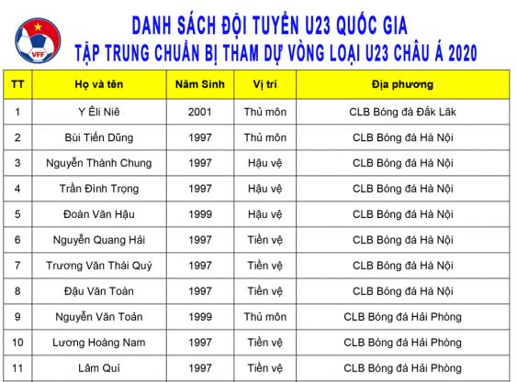
Giải nghĩa từ
Danh sách: là 1 bản liệt kê tên, thường được sắp xếp vào một bảng

Slide 17
Giải nghĩa từ
Danh sách: là 1 bản liệt kê tên, thường được sắp xếp vào một bảng

Slide 18


Luyện đọc câu dài
Chúng tôi đọc cho nhau nghe, rồi cùng nhau trao đổi về các nhận vật trong truyện mà nhóm đã chọn.
Notes:
Bài giảng thiết kế bởi: Hương Thảo - tranthao121006@gmail.com

Slide 19
Danh sách học sinh
Hôm nay chúng tôi được đọc truyện tại lớp. Cô giáo cho chúng tôi đăng kí đọc truyện theo sở thích. Dưới đây là danh sách đăng kí của tổ tôi.
Dựa vào danh sách đăng kí, cô chia lớp thành ba nhóm, mỗi nhóm đọc một truyện. Chúng tôi đọc cho nhau nghe, rồi cùng nhau trao đổi về các nhận vật trong truyện mà nhóm đã chọn.
Đọc nối tiếp đoạn lần 2

Slide 20


Luyện đọc nhóm
Yêu cầu
- Phân công đọc theo đoạn
- Tất cả thành viên đều đọc
- Giải nghĩa từ cùng nhau

Slide 21
Danh sách học sinh
Hôm nay chúng tôi được đọc truyện tại lớp. Cô giáo cho chúng tôi đăng kí đọc truyện theo sở thích. Dưới đây là danh sách đăng kí của tổ tôi.
Dựa vào danh sách đăng kí, cô chia lớp thành ba nhóm, mỗi nhóm đọc một truyện. Chúng tôi đọc cho nhau nghe, rồi cùng nhau trao đổi về các nhận vật trong truyện mà nhóm đã chọn.
Đọc theo nhóm

Slide 22


Luyện đọc toàn bài
Tiêu chí đánh giá
1
Đọc đúng
2
Đọc to, rõ
3
Ngắt nghỉ đúng chỗ

Slide 23
Danh sách học sinh
Hôm nay chúng tôi được đọc truyện tại lớp. Cô giáo cho chúng tôi đăng kí đọc truyện theo sở thích. Dưới đây là danh sách đăng kí của tổ tôi.
Dựa vào danh sách đăng kí, cô chia lớp thành ba nhóm, mỗi nhóm đọc một truyện. Chúng tôi đọc cho nhau nghe, rồi cùng nhau trao đổi về các nhận vật trong truyện mà nhóm đã chọn.
Đọc toàn bài

Slide 24

02

Slide 25


Trả lời câu hỏi
Notes:
Bài giảng thiết kế bởi: Hương Thảo - tranthao121006@gmail.com

Slide 26
1. Trong bản danh sách tổ 2 có bao nhiêu bạn?
Cách 1: Đếm tên HS
Cách 2: Nhìn cột số thứ tự

Slide 27
2. Bạn đứng ở vị trí số 6 đọc truyện gì?
Bạn đứng ở vị trí số 3 đọc truyện gì?

Slide 28
3. Bạn nào đăng kí đọc cùng truyện với bạn ở vị trí số 6?
Có mấy bạn đọc truyện Ếch xanh đi học?

Slide 29
4. Bản danh sách có tác dụng gì?
(Khoanh tròn trước các ý con cho là đúng.)
A. Nhìn vào bản danh sách biết được số lượng học sinh.
B. Theo bảng chữ cái, dễ tìm tên người trong danh sách.
C. Biết được thông tin của từng người.
D. Giúp học thuộc bảng chữ cái nhanh nhất.

Slide 30
Luyện đọc lại toàn bài
Tiêu chí đánh giá
1
Đọc đúng
2
Đọc to, rõ
3
Ngắt nghỉ đúng chỗ

Slide 31
Em có xinh không?
Voi em thích mặc đẹp và thích được khen xinh. Ở nhà, voi em luôn hỏi anh: “Em có xinh không?”. Voi anh bao giờ cũng khen: “Em xinh lắm!”
Một hôm, gặp hươu, voi em hỏi:
- Em có xinh không?
Hươu ngắm voi rồi lắc đầu:
- Chưa xinh lắm vì em không có đôi sừng giống anh.
Nghe vậy, voi nhặt vài cành cây khô, gài lên đầu rồi đi tiếp.
Gặp dê, voi hỏi:
- Em có xinh không?
- Không, vì cậu không có bộ râu giống tôi.
Voi liền nhổ một khóm cỏ dại bên đường, gắn vào cằm rồi về nhà.
Về nhà với đôi sừng và bộ râu giả, voi em hớn hở hỏi anh:
- Em có xinh hơn không?
Voi anh nói:
- Trời ơi, sao em lại thêm sừng và râu thế này? Xấu lắm!
Voi em ngắm mình trong gương và thấy xấu thật. Sau khi bỏ sừng và râu đi, voi em thấy mình xinh đẹp hẳn lên. Giờ đây, voi em hiểu rằng mình chỉ xinh đẹp khi đúng là voi.
(Theo Voi em đi tìm tự tin)
Đọc lại toàn bài

Slide 32


Luyện tập

Slide 33
1. Tên học sinh trong bảng được sắp xếp như thế nào?
Được sắp xếp theo thứ tự bảng chữ cái

Slide 34
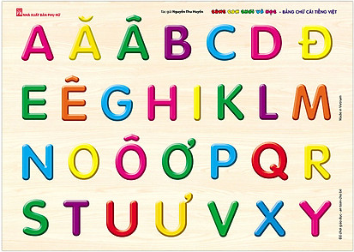
2. Học thuộc bảng chữ cái tiếng Việt

Slide 35


